Slide 1

اسم المقرر
مبادئ الرياضيات (2)
أ. الطاهر إبراهيم
جامعة الملك فيصل
عمادة التعلم الإلكتروني والتعليم عن بعد
1

Slide 2
المحاضرة الحادية عشرة
الجزء الاول
مشتقة الدوال الاسية واللوغاريتمية والمثلثية

Slide 3

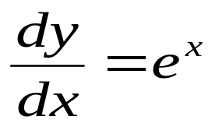
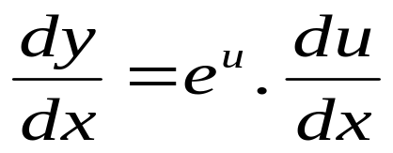


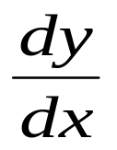
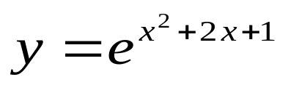
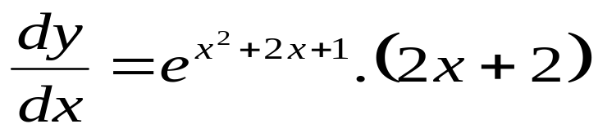
تابع: الاشتقاق:
مشتقة الدوال الاسية:
إذا كانت فان :
وبشكل عام إذا كانت حيث فان
مثال: إذا كانت فأوجد
الحل:

Slide 4

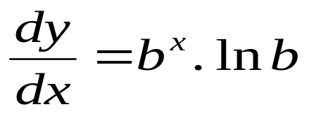
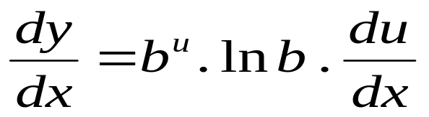



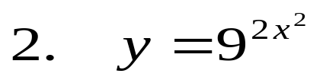
تابع: الاشتقاق:
نتيجة:
إذا كانت فان :
وبشكل عام إذا كانت حيث فان
مثال: أوجد لكل من الدوال التالية:

Slide 5
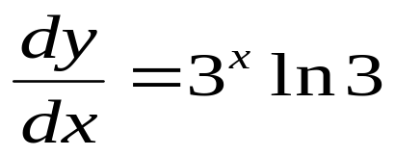
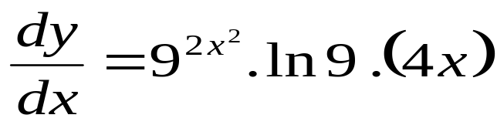
تابع: الاشتقاق:
الحل:

Slide 6

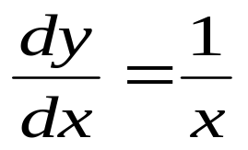
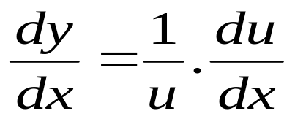



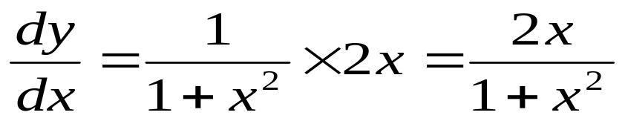
تابع: الاشتقاق:
مشتقة الدوال اللوغاريتمية:
إذا كانت فان :
وبشكل عام إذا كانت حيث فان
مثال: إذا كانت فأوجد
الحل:

Slide 7
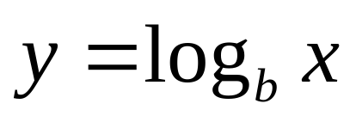
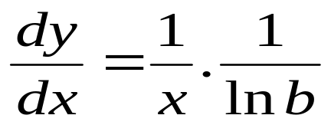

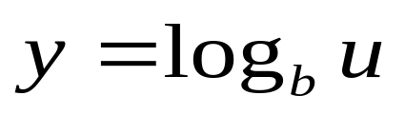
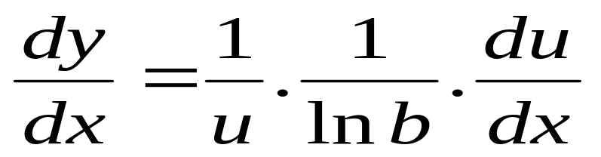
تابع: الاشتقاق:
نتيجة:
إذا كانت فان :
وبشكل عام إذا كانت حيث فان:

Slide 8


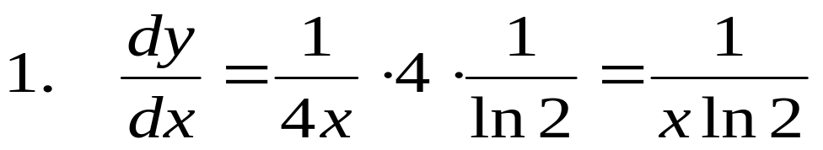
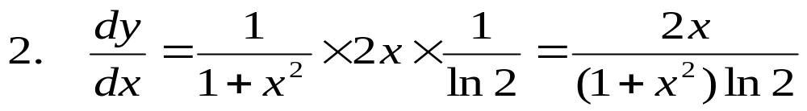
تابع: الاشتقاق:
مثال: أوجد لكل من الدوال التالية:
الحل:

Slide 9

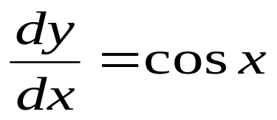


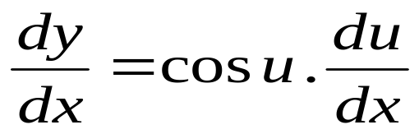

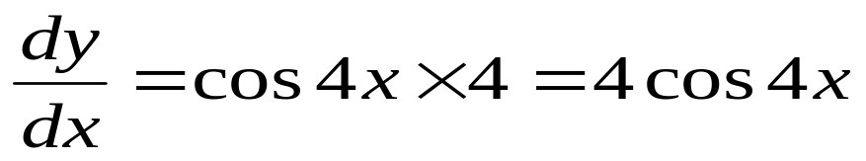
تابع: الاشتقاق:
مشتقة الدوال المثلثية:
إذا كانت فان :
وبشكل عام إذا كانت حيث فان:
مثال: إذا كانت فأوجد
الحل:

Slide 10

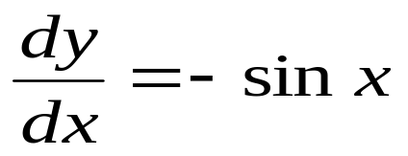


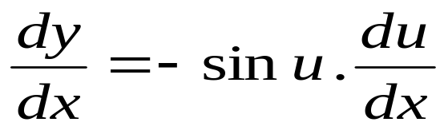

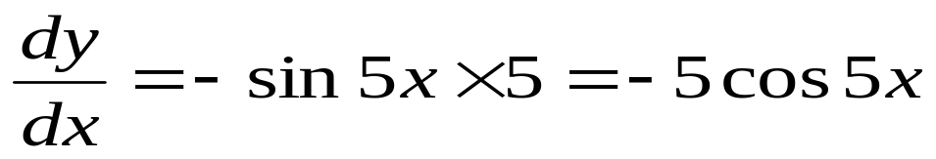
تابع: الاشتقاق:
إذا كانت فان :
وبشكل عام إذا كانت حيث فان:
مثال: إذا كانت فأوجد
الحل:

Slide 11


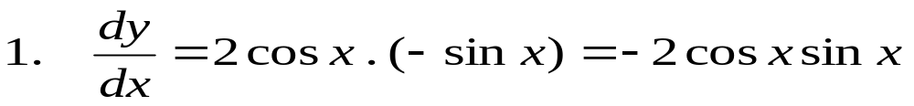
تابع: الاشتقاق:
مثال: أوجد لكل من الدوال التالية:
الحل:

Slide 12
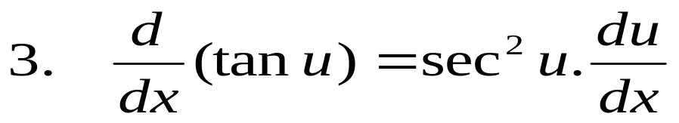
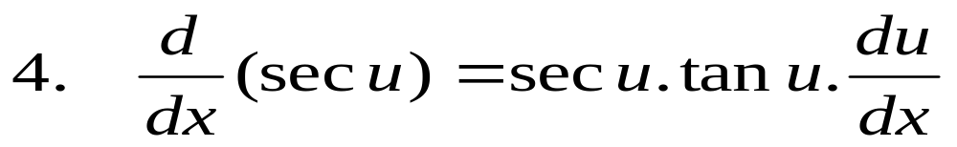
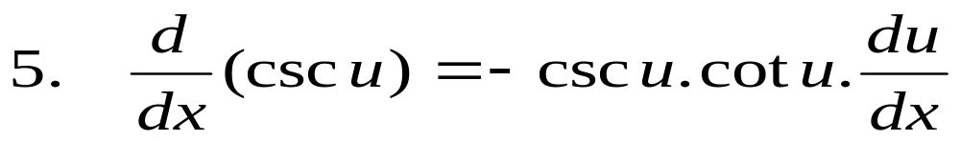
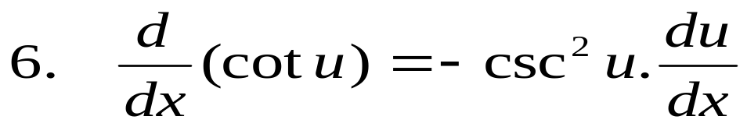

تابع: الاشتقاق:
جدول مشتقات بقية الدوال المثلثية:
حيث

Slide 13
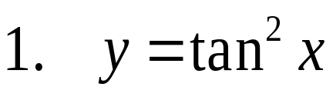
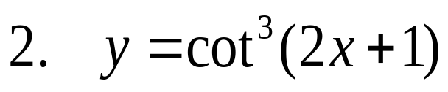
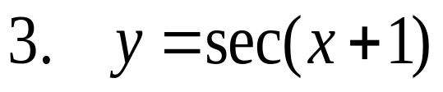

تابع: الاشتقاق:
مثال: أوجد الدوال الآتية :

Slide 14
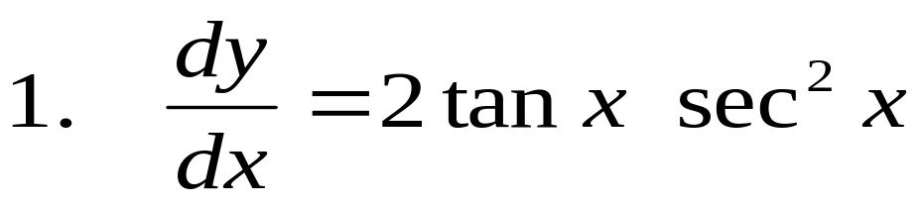
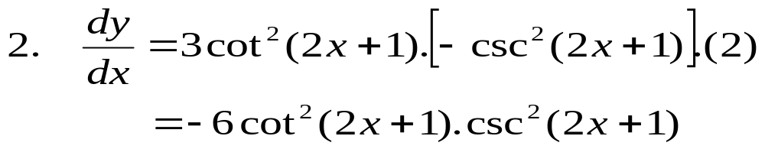
تابع: الاشتقاق:
الحل:

Slide 15
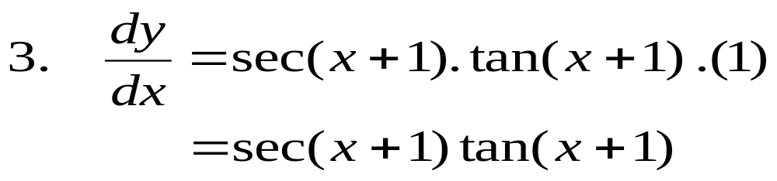
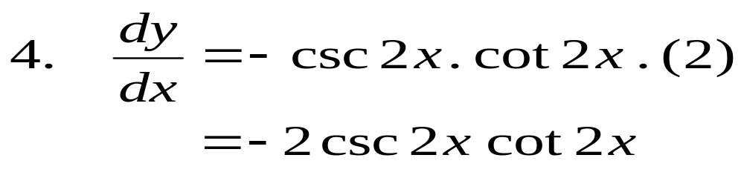
تابع: الاشتقاق:

Slide 16

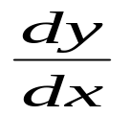

تابع: الاشتقاق:
الاشتقاق الضمني:
لإيجاد من دالة ضمنية(غير صريحة) نعتبر y دالة لـ x ونطبق قواعد
الاشتقاق المناسبة.
ملاحظة:
عندما نفاضل أي حد يحتوي على y نضرب ناتج التفاضل في ثم نجمع الحدود المحتوية على في طرف ، وننقل الحدود الاخرى في الطرف الثاني.

Slide 17
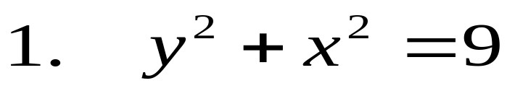
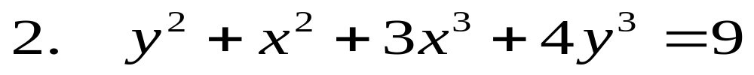
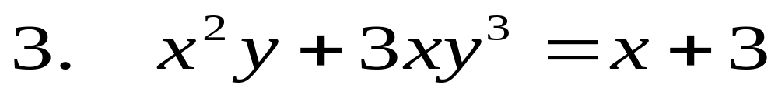
تابع: الاشتقاق:
مثال: أوجد لكل من الدوال الآتية:

Slide 18
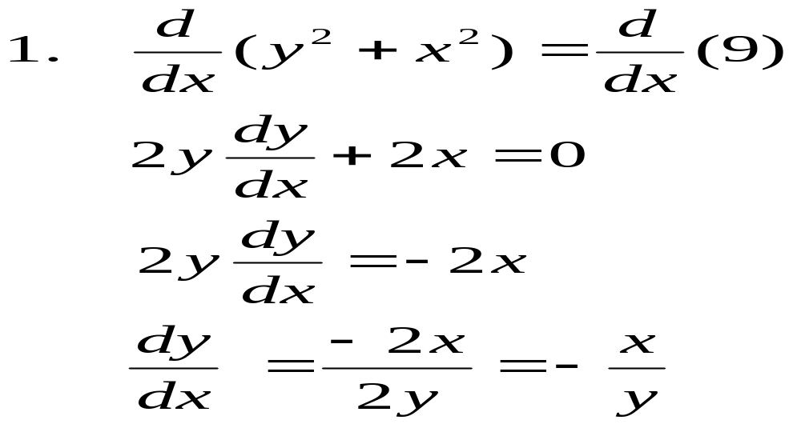

Slide 19
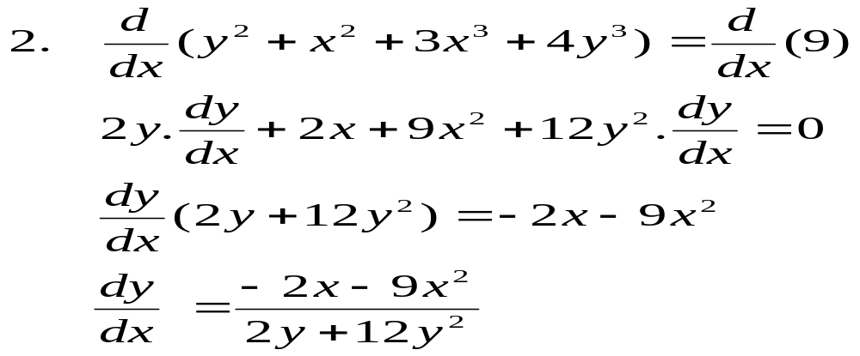

Slide 20
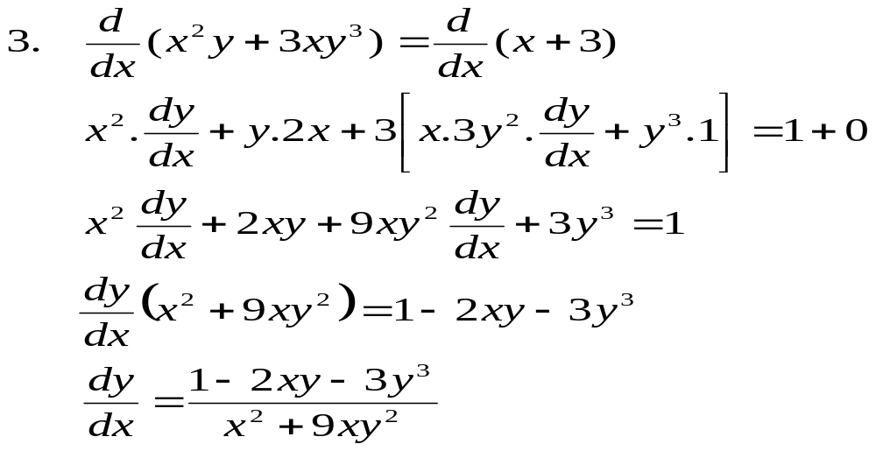

Slide 21

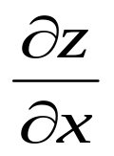
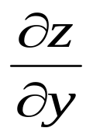
تابع: الاشتقاق:
الاشتقاق الجزئي:
إذا كانت لدينا الدالة دالة متغيرين ، اذا ابقينا y ثابتاً فان z دالة في x فقط ، وعليه نستطيع ايجاد تفاضل z بالنسبة إلى x وتسمى المشتقة التي نحصل عليها المشتقة الجزئية للدالة z بالنسبة إلى x ويرمز لها بالرمز
وبنفس الطريقة إذا أبقينا x ثابتاً فان z دالة في y فقط ، وعليه نستطيع ايجاد تفاضل z بالنسبة إلى y وتسمى المشتقة التي نحصل عليها المشتقة الجزئية للدالةz بالنسبة إلى y ويرمز لها بالرمز

Slide 22
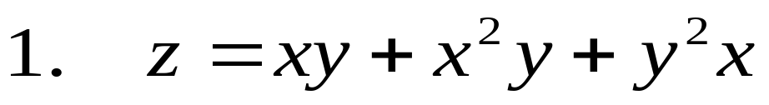
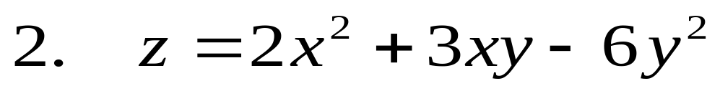
تابع: الاشتقاق:
مثال:
أوجد و لكل من الدوال الآتية:

Slide 23
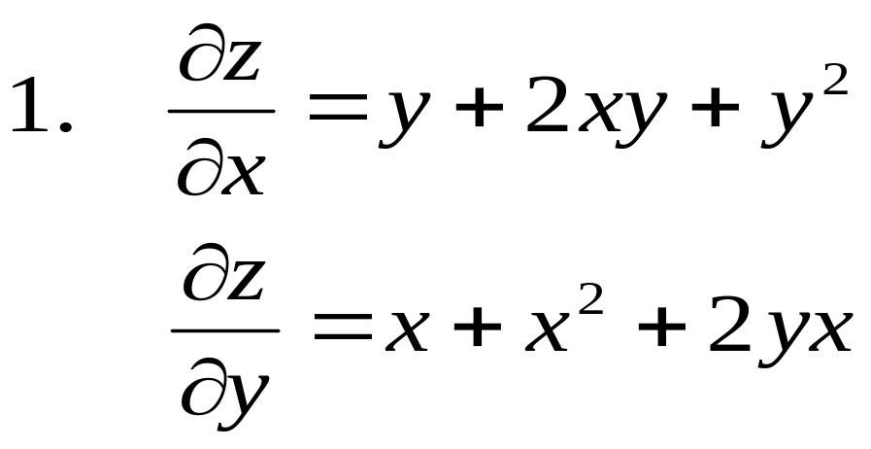
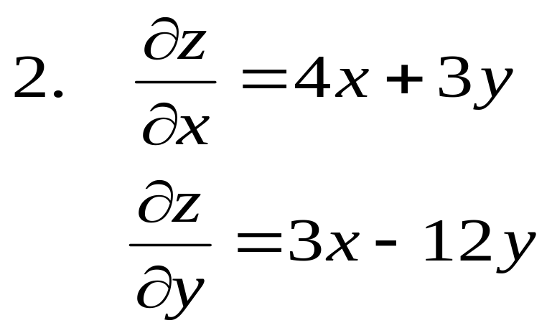
تابع: الاشتقاق:
الحل:

Slide 24




تمارين
أوجد مشتقات الدوال التالية:

Slide 25





تمارين

Slide 26





تمارين
أوجد لكل من الدوال التالية:

Slide 27








تمارين
إذا كانت فأوجد عند و
إذا كانت فأوجد عند و

Slide 28




تمارين
أوجد و إذا كانت :

Slide 29

بحمد الله

